Slide 1

엠게임 Board Library 9주차 세미나
신규개발2사업본부
게임개발실
서버팀
이민수

Slide 2
Board Library
Board Library
보드 게임의 로비/룸 구조 구현 라이브러리
종속된 라이브러리
Base Library
UML 보기

Slide 3
Board Library 카테고리
LobbyService
object
User
Room
OperateProcess
AutoMakeRoom
action
LobbyEnter
RoomCreate
RoomEnter
RoomExit
RooToRoom
AllUser_ExitRoom
Manager
UserManager
LobbyManager
RoomManager
NotifyManager

Slide 4
LobbyService.h
LobbyService.h
Board 라이브러리를 총괄 관리하기 위한 singleton class 정의
각종 Manager에 대한 get/set 메서드 포함
특이사항
AutoMakeRoom / AllUser_RoomExit에 대한 get 메서드는 있으나 set할 방법이 없다.
미사용 선언

Slide 5
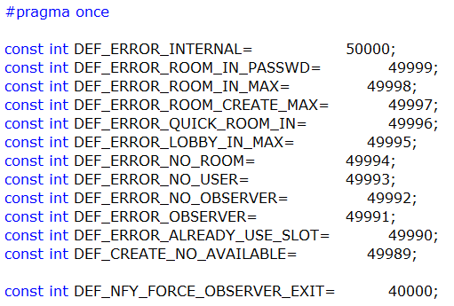
board_define.h
board_define.h
보드 라이브러리 에러 상수 정의

Slide 6
카테고리
object
User
Room
OperateProcess
AutoMakeRoom

Slide 7
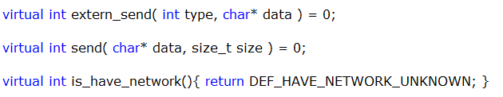
User.h
User.h
User 클래스 정의
맴버 가상 메서드

Slide 8
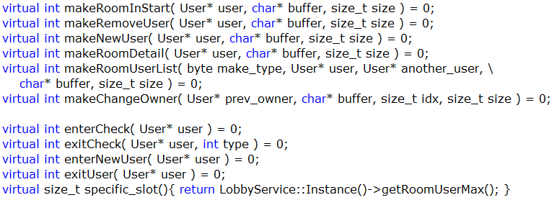
Room.h
Room.h
Room 클래스 정의
맴버 가상 메서드

Slide 9
OperateProcess.h
OperateProcess.h
LobbyService에 명령 할 수 있는 클래스 정의
커맨드 리스트
drop_user id
drop_room roomIdx
all_bcast contents
all_bcast_all contents
shutdown @min all
shutdown @min allservice
shutdown 메서드에 프로세스 종료 코드는 미포함

Slide 10
AutoMakeRoom.h
AutoMakeRoom.h
Room 객체 생성을 위한 유틸리티 클래스 정의

Slide 11
카테고리
action
LobbyEnter
LobbyEnter_Decorator
LobbyEnter_Default
RoomCreate
RoomCreate_Decorator
RoomCreate_Default
RoomEnter
RoomEnter_Decorator
RoomEnter_Default
RoomExit
RoomExit_Decorator
RoomExit_Default
RoomToRoom
RoomToRoom_Decorator
RoomToRoom_Default
AllUser_ExitRoom
AllUser_ExitRoom_Decorator
AllUser_ExitRoom_Default

Slide 12
LobbyEnter.h
LobbyEnter.h
LobbyEnter & _Decorator 클래스 정의
맴버 가상 메서드
LobbyEnter_Default.h
LobbyEnter에 대한 Default 시퀀스 구현

Slide 13
RoomCreate.h
RoomCreate.h
RoomCreate & _Decorator 클래스 정의
맴버 가상 메서드
RoomCreate_Default.h
RoomCreate에 대한 Default 시퀀스 구현

Slide 14
RoomEnter.h
RoomEnter.h
RoomEnter & _Decorator 클래스 정의
맴버 가상 메서드
RoomEnter_Default.h
RoomEnter에 대한 Default 시퀀스 구현

Slide 15
RoomExit.h
RoomExit.h
RoomExit & _Decorator 클래스 정의
맴버 가상 메서드
RoomExit_Default.h
RoomExit에 대한 Default 시퀀스 구현

Slide 16
RoomToRoom.h
RoomToRoom.h
RoomToRoom & _Decorator 클래스 정의
맴버 가상 메서드
RoomToRoom_Default.h
RoomToRoom에 대한 Default 시퀀스 구현

Slide 17
AllUser_RoomExit.h
AllUser_RoomExit.h
AllUser_RoomExit & _Decorator 클래스 정의
맴버 가상 메서드
AllUser_RoomExit_Default.h
AllUser_RoomExit에 대한 Default 시퀀스 구현

Slide 18
카테고리
Manager
UserManager
LobbyManager
RoomManager
NotifyManager

Slide 19

UserManager.h
UserManager.h
모든 User에 대한 컨테이너 클래스 정의
맴버 가상 메서드

Slide 20
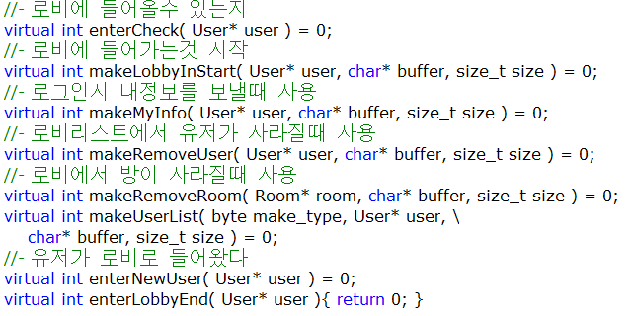
LobbyManager.h
LobbyManager.h
LobbyManager 클래스 정의
맴버 가상 메서드

Slide 21
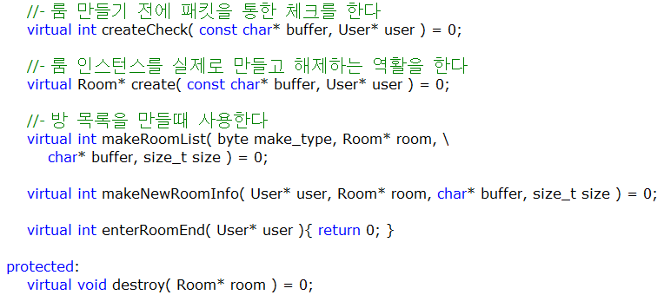
RoomManager.h
RoomManager.h
모든 Room을 관리하는 컨테이너 클래스 정의
맴버 가상 메서드

Slide 22
NotifyManager.h
NotifyManager.h
공지를 위한 NotifyManager 클래스 정의
XML 파일을 통해 세팅
특정 시간에 특정 시퀀스가 실행되도록 도움

Slide 23
Board lib 사용 방법
Board Library 사용 방법
1. 모든 순수 가상 메서드를 구현한다.
2. LobbyService를 초기화한다.
2-1. setMgrInstance()로 manager 등록
2-2. setActionInstance()로 action 등록
2-3. initialize()로 xml 설정 파일을 읽고, 세팅
3. LobbyService에서 필요한 정보를 받아 쓴다.

Slide 24
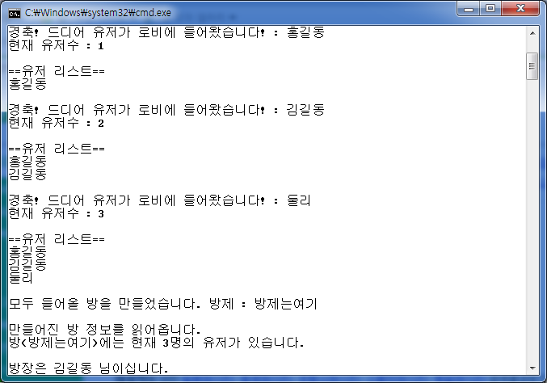
Board Library 예제
소스 보기 / 설정 파일 보기

